Slide 1
CS116 – LẬP TRÌNH PYTHON CHO MÁY HỌC
Bài 07 LỰA CHỌN ĐẶC TRƯNG
TS. Nguyễn Vinh Tiệp

Slide 2
1. Tại sao nên chọn đặc trưng? 2. Kỹ thuật lựa chọn đặc trưng 3. Công cụ lựa chọn đặc trưng

Slide 3
Tại sao nên chọn đặc trưng?
Lý do: Noise và distraction gây ra bởi các đặc trưng không liên quan hoặc dư thừa
Vấn đề với hiệu suất mô hình
Giải pháp: Chỉ chọn các đặc trưng phù hợp nhất → giảm noise, distraction → cải thiện hiệu suất của mô hình, khái quát hóa tốt hơn
Tại sao lựa chọn đặc trưng ?
Lý do: Mô hình quá phức tạp, hấp thụ noise trong dữ liệu đào tạo hơn là mô hình cơ bản
Vấn đề với overfitting
Giải pháp: Loại bỏ các đặc trưng không liên quan hoặc dư thừa → độ phức tạp của mô hình được giảm → tránh over-fitting

Slide 4
Tại sao nên chọn đặc trưng?
Lý do: Nhiều đặc trưng hơn, mô hình phức tạp → tốn kém về mặt tính toán và tốn thời gian
Vấn đề với thời gian đào tạo và chi phí tính toán
Giải pháp: Chỉ chọn các đặc trưng quan trọng nhất → thời gian đào tạo có thể giảm đáng kể
Tại sao lựa chọn đặc trưng?
Lý do: Các mô hình có quá nhiều đặc trưng thường khó diễn giải và giải thích hơn
Vấn đề với khả năng diễn giải mô hình
Giải pháp: Chỉ sử dụng hầu hết các đặc trưng quan trọng → dễ dàng hơn để giải thích, giải thích hiểu việc ra quyết định của mô hình (ví dụ: tài chính, chăm sóc sức khỏe, lĩnh vực pháp lý)

Slide 5
Kỹ thuật lựa chọn đặc trưng
01
Phương pháp Filter
Correlation coefficient: Pearson,..
Variance Threshold
Missing value ratio; Mutual Information
02
Phương pháp Wrapper
Forward Selection
Backward Elimination
Recursive Feature Elimination (RFE)
02
Phương pháp Embedded
LASSO, Ridge Regression, Elastic Net
Tree-based: Random Forest, GBM
04
Giảm chiều
Component/Factor based: Factor Analysis, PCA, ICA
Projection based: t-SNE, UMAP

Slide 6
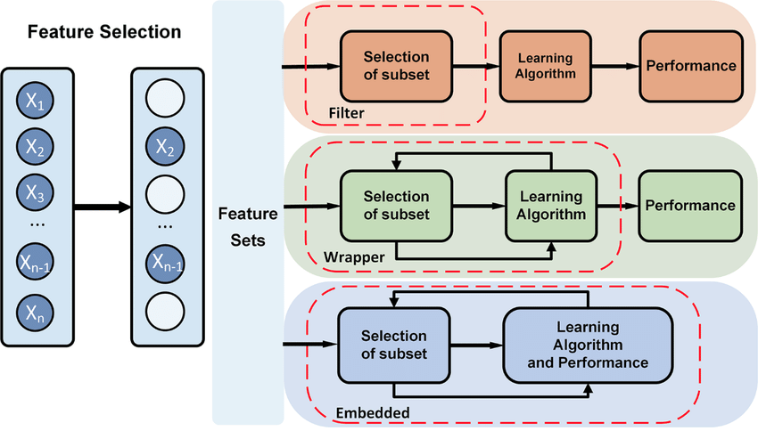
Kỹ thuật lựa chọn đặc trưng
https://www.researchgate.net/publication/345579532_Computational_Diagnostic_Techniques_for_Electrocardiogram_Signal_Analysis

Slide 7
Phương pháp lọc
Lựa chọn đặc trưng dựa trên bộ lọc áp dụng một chỉ số đã chọn để tìm các thuộc tính không liên quan và lọc ra dữ liệu dư thừa
Tương quan Pearson
Ngưỡng phương sai
Thiếu tỷ lệ giá trị
Thông tin tương hỗ

Slide 8
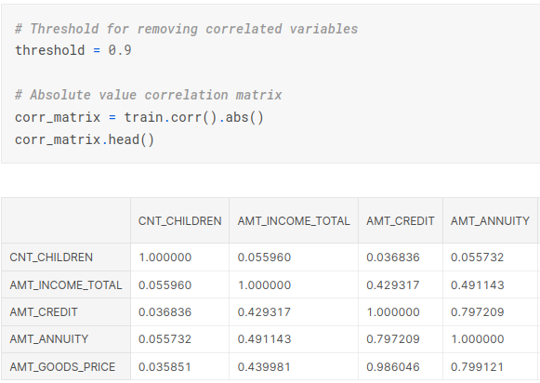
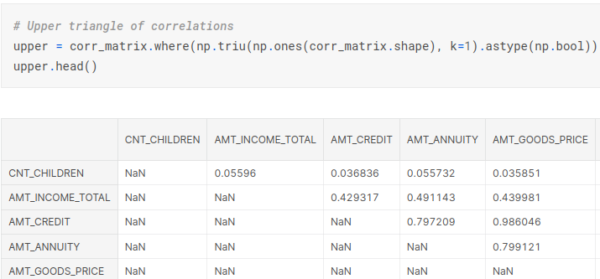
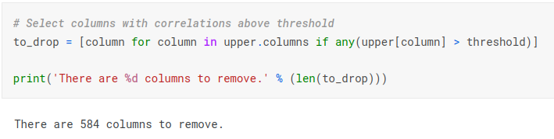
Tương quan Pearson

Slide 9
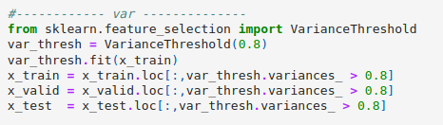
Ngưỡng phương sai
Bộ chọn đặc trưng loại bỏ tất cả các đặc trưng có phương sai thấp

Slide 10
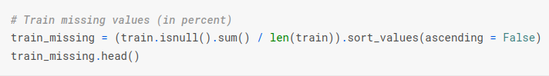
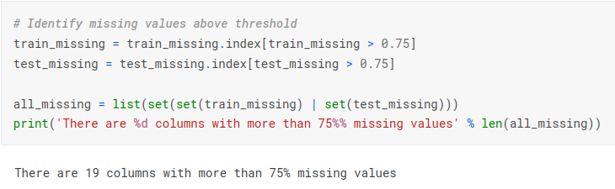
Thiếu tỷ lệ giá trị
Một lựa chọn tương đối đơn giản về lựa chọn đặc trưng, nếu bất kỳ cột nào có giá trị thiếu lớn hơn 75% (80%, 90%,..), chúng sẽ bị xóa.

Slide 11
Thông tin tương hỗ (MI)
Đo lượng thông tin thu được về một biến thông qua việc quan sát biến khác. Điểm MI là giá trị không âm Nó bằng 0 nếu và chỉ khi hai biến ngẫu nhiên độc lập và giá trị cao hơn có nghĩa là sự phụ thuộc cao hơn (mối quan hệ mạnh)
Dễ sử dụng và diễn giải
Hiệu quả tính toán &; Lý thuyết có cơ sở
Sử dụng để lựa chọn tính năng (tránh overfitting)
Có thể phát hiện bất kỳ loại mối quan hệ nào

Slide 12
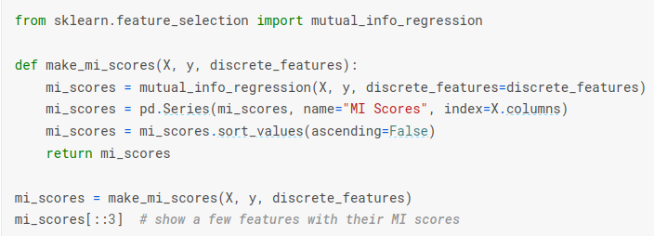
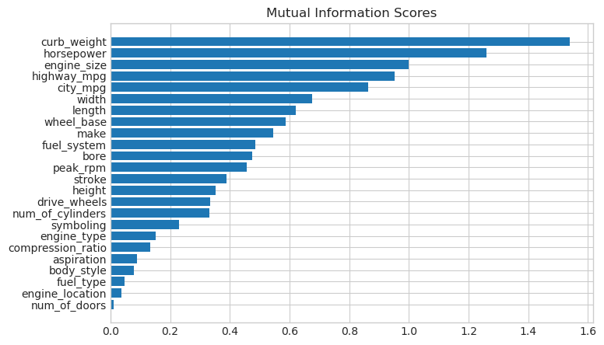
Điểm MI (Ví dụ)
https://www.kaggle.com/code/ryanholbrook/mutual-information

Slide 13
Phương pháp Filter: Ưu điểm &; nhược điểm
Khó khăn - Thiếu sự tương tác giữa các tính năng - Hạn chế trong việc xác định các tập hợp con tính năng tối ưu - Nguy cơ đơn giản hóa quá mức
Lợi thế - Hiệu quả tính toán (không yêu cầu mô hình đào tạo) - Dễ thực hiện và dễ hiểu - Ít bị overfitting (không liên quan đến mô hình mục tiêu)

Slide 14
Phương pháp Wrapper
Các phương pháp wrapper sử dụng mô hình dự đoán để ghi điểm các tập hợp con đặc trưng. Mỗi tập hợp con mới được sử dụng để đào tạo một mô hình, được thử nghiệm trên một tập hợp hold-out
Lựa chọn chuyển tiếp
Phương pháp
wrapper
Loại bỏ ngược
Loại bỏ tính năng đệ quy RFE, RFECV

Slide 15
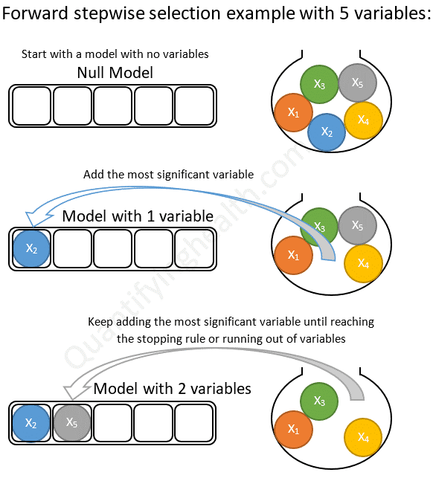
Lựa chọn chuyển tiếp
https://quantifyinghealth.com/stepwise-selection/

Slide 16
Lựa chọn chuyển tiếp: Bước 1
Làm thế nào để xác định biến quan trọng nhất để thêm ở mỗi bước? Biến quan trọng nhất có thể được chọn để khi được thêm vào mô hình:
Giá trị p nhỏ nhất
Tăng bình phương R cao nhất
Mức giảm cao nhất trong mô hình RSS (Tổng dư của bình phương)

Slide 17
Lựa chọn chuyển tiếp: Bước 2
Quy tắc dừng được thỏa mãn khi tất cả các biến còn lại cần xem xét có giá trị p lớn hơn một số ngưỡng được chỉ định, nếu được thêm vào mô hình Làm thế nào để xác định ngưỡng?
Giá trị cố định (0,02, 0,05,..)
AIC (Tiêu chí thông tin Akaike)
BIC (Tiêu chí thông tin Bayes)

Slide 18
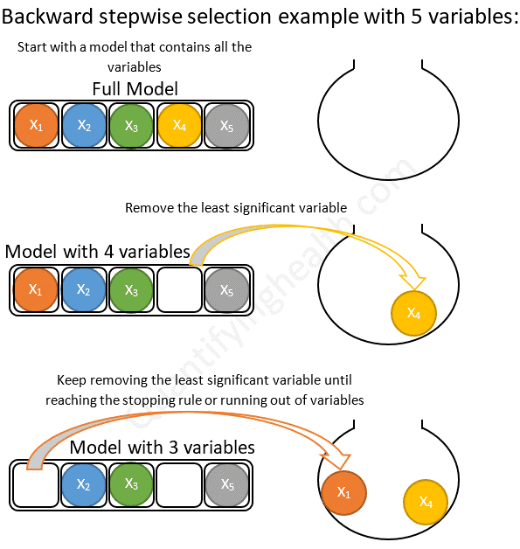
Loại bỏ ngược
https://quantifyinghealth.com/stepwise-selection/

Slide 19
Loại bỏ ngược: Bước 1
Làm thế nào để xác định biến ít quan trọng nhất để loại bỏ ở mỗi bước? Biến ít quan trọng nhất là một biến:
Loại bỏ khỏi mô hình gây ra sự sụt giảm thấp nhất trong bình phương R
Giá trị p cao nhất trong mô hình
Loại bỏ khỏi mô hình gây ra sự gia tăng RSS thấp nhất

Slide 20
Loại bỏ ngược: Bước 2
Quy tắc dừng được thỏa mãn khi tất cả các biến còn lại trong mô hình có giá trị p nhỏ hơn một số ngưỡng được chỉ định trước
Giá trị cố định (0,02, 0,05,..)
AIC (Tiêu chí thông tin Akaike)
BIC (Tiêu chí thông tin Bayes)

Slide 21
Loại bỏ tính năng đệ quy (RFE)
Bước 1
Đào tạo mô hình ML (Random Forest)
Bước 2
Bước 5
Có được tầm quan trọng của đặc trưng
Số lượng đặc trưng mong muốn đạt được?
Bước 4
Bước 3
Đào tạo lại mô hình với các đặc trưng còn lại
Xóa (các) đặc trưng ít quan trọng nhất của đặc trưng

Slide 22
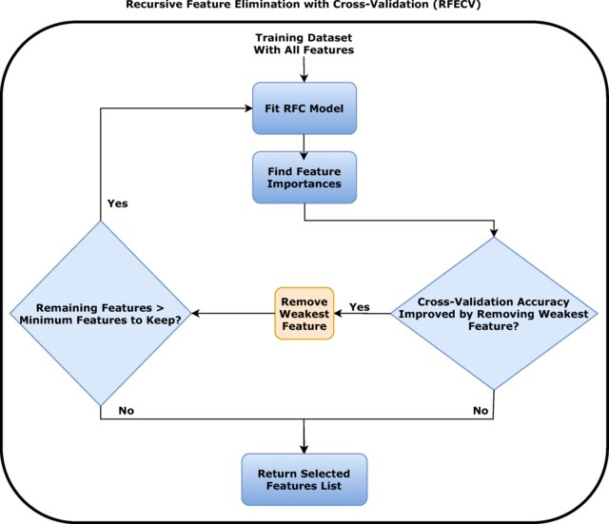
RFE với Xác thực chéo

Slide 23
Phương pháp Wrapper: Advantages & Disadvantages
Khó khăn - Tính toán tốn kém, đặc biệt là đối với các bộ dữ liệu chiều cao (yêu cầu mô hình đào tạo nhiều lần) - Dễ bị quá tải - Phức tạp hơn để thực hiện và hiểu so với các phương pháp Filter.
Lợi thế - Nắm bắt tương tác giữa các đặc trưng - Tập hợp con đặc trưng tối ưu

Slide 24
Phương pháp Embedded
Nắm bắt tất cả các nhóm kỹ thuật thực hiện lựa chọn đặc trưng như là một phần của quá trình xây dựng mô hình (kết hợp các chất lượng của phương pháp Filter và Wrapper)
LASSO (L1 chính quy)
Tree-based
Phương pháp Embedded
Ridge (L2 Regularization)
Tree-based
Elastic Net (chính quy hóa L1 + L2)

Slide 25
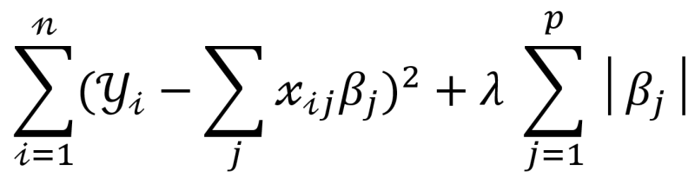
Hồi quy LASSO
Mô hình tuyến tính sử dụng một hình phạt tương đương với giá trị tuyệt đối của độ lớn của các hệ số Một số hệ số có thể trở thành 0 → có thể thực hiện lựa chọn đặc trưng (giảm overfitting)

Slide 26
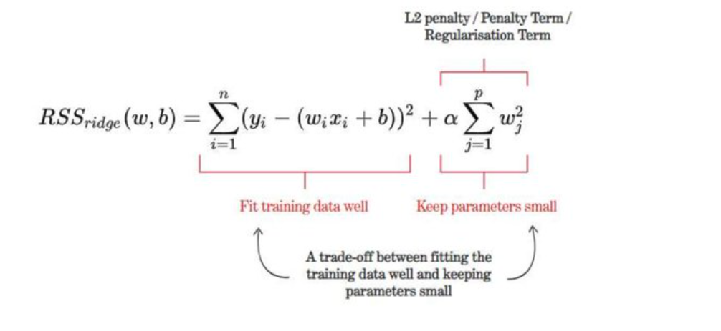
Ridge Regression
Thêm một hình phạt tương đương với bình phương độ lớn của các hệ số Không làm giảm (thu nhỏ) hệ số về 0 mà nó đưa các hệ số gần bằng 0 → không có hệ số nào bị loại bỏ Không tốt cho việc giảm đặc trưng nhưng sẽ giúp chọn các đặc trưng có liên quan.

Slide 27
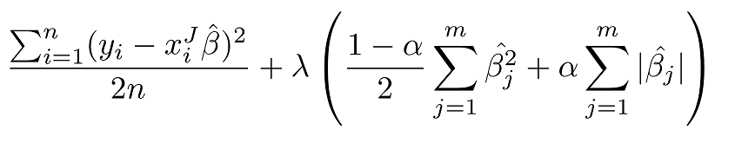
Elastic Net
Kết hợp quy tắc L1 + L2, cân bằng giữa các hình phạt Lasso và Ridge Lasso sẽ loại bỏ các đặc trưng và giảm sự phù hợp quá mức trong mô hình tuyến tính. Ridge sẽ làm giảm tác động của các đặc trưng không quan trọng trong việc dự đoán các giá trị mục tiêu. Siêu tham số alpha: tối ưu hóa bằng cách sử dụng xác thực chéo

Slide 28
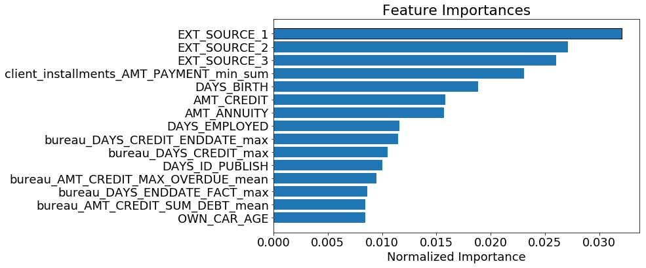
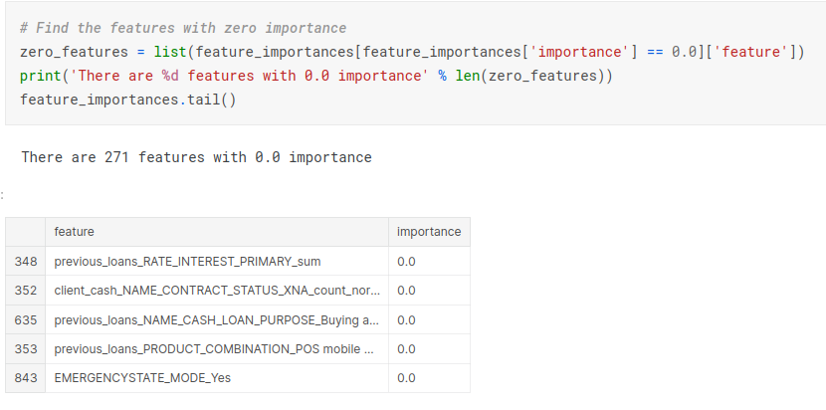
Tree-based
Đối với mô hình dựa trên cây, các đặc trưng có tầm quan trọng bằng 0 hoàn toàn không được sử dụng để thực hiện bất kỳ phân tách nào Chúng ta có thể sử dụng tầm quan trọng của đặc trưng để loại bỏ các đặc trưng mà mô hình không coi là quan trọng.
https://www.kaggle.com/code/willkoehrsen/introduction-to-feature-selection

Slide 29
Phương pháp Embedded: Ưu điểm &; nhược điểm
Lợi thế - Hiệu quả: hiệu quả tính toán hơn các phương pháp Wrapper - Khái quát hóa tốt hơn: tính đến sự tương tác giữa các đặc trưng và tham số mô hình
Khó khăn - Giới hạn ở một số kiểu máy nhất định có cơ chế lựa chọn đặc trưng tích hợp - Ít diễn giải hơn so với các phương Filter - Tiềm năng Overfitting: mô hình phức tạp và tập dữ liệu nhỏ.

Slide 30
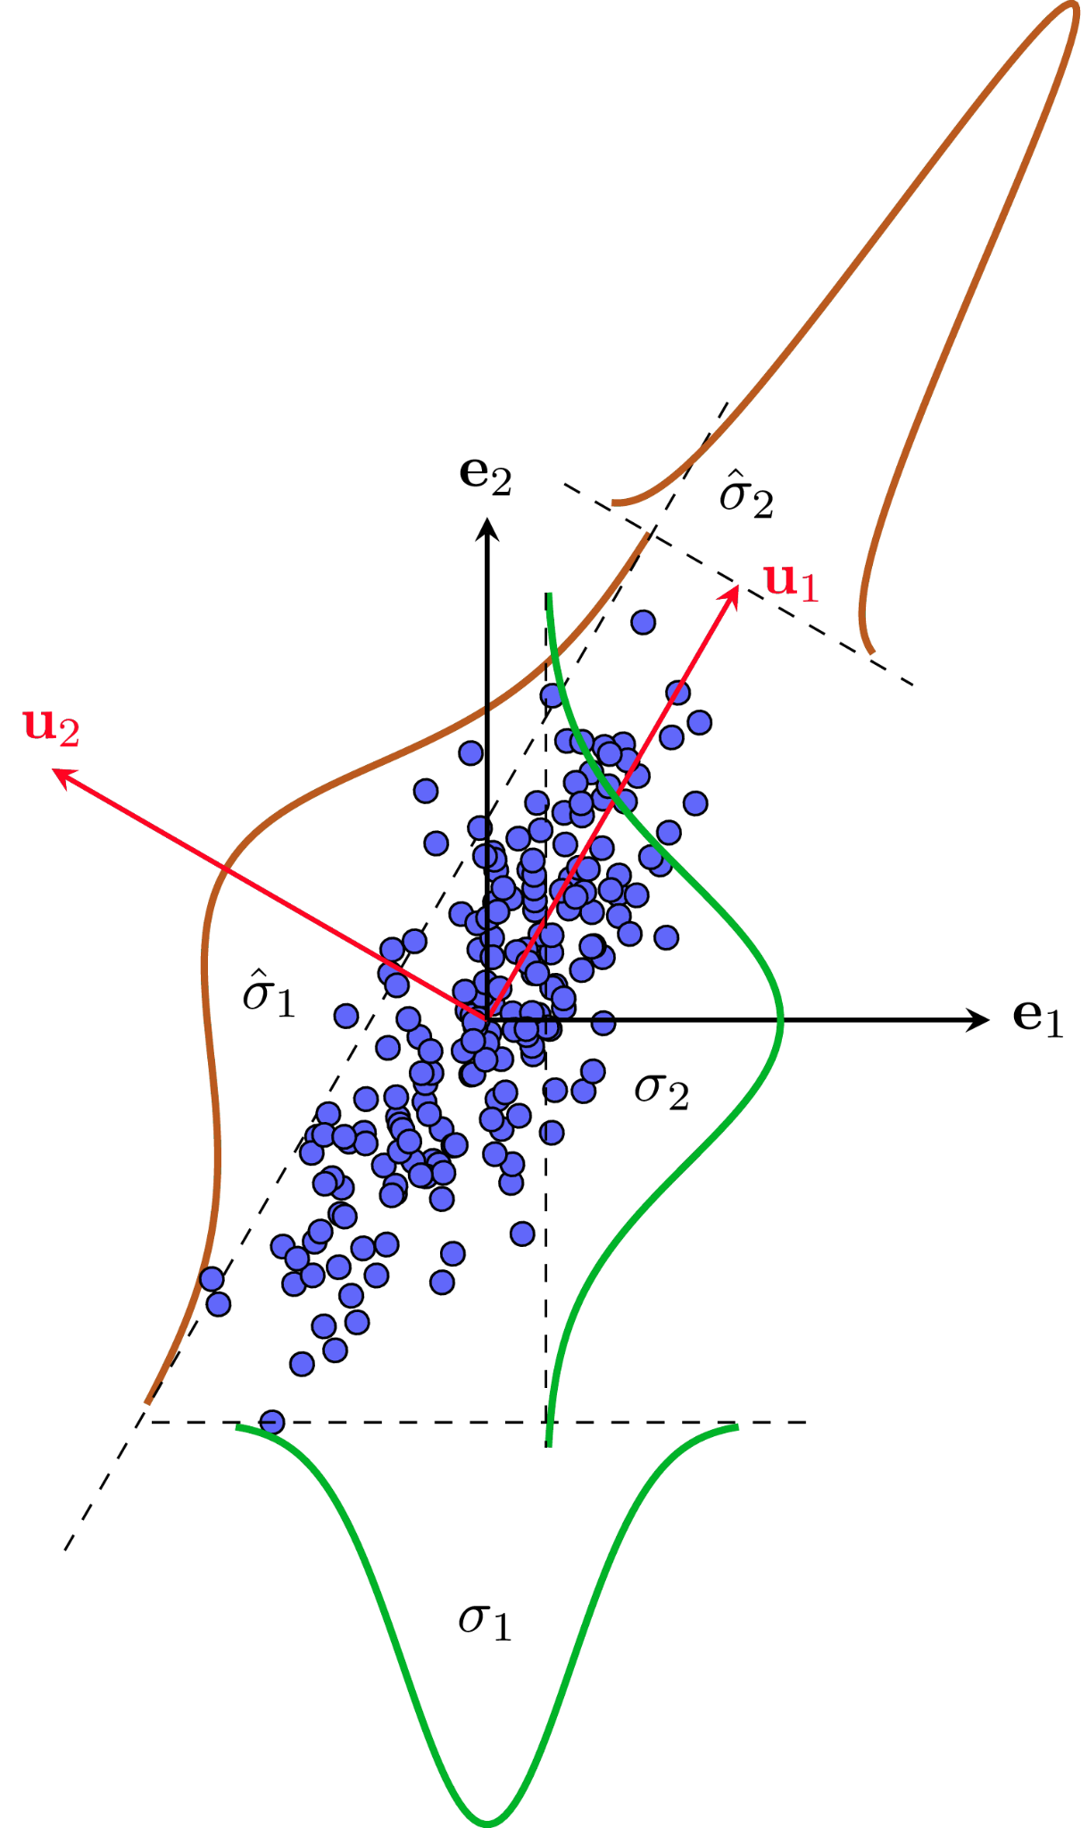
Giảm chiều
Xử lý dữ liệu chiều cao bằng cách chuyển đổi các đặc trưng gốc thành không gian chiều thấp hơn Cải thiện hiệu suất mô hình bằng cách giảm nhiễu và dự phòng trong dữ liệu
https://machinelearningcoban.com/2017/06/15/pca/

Slide 31
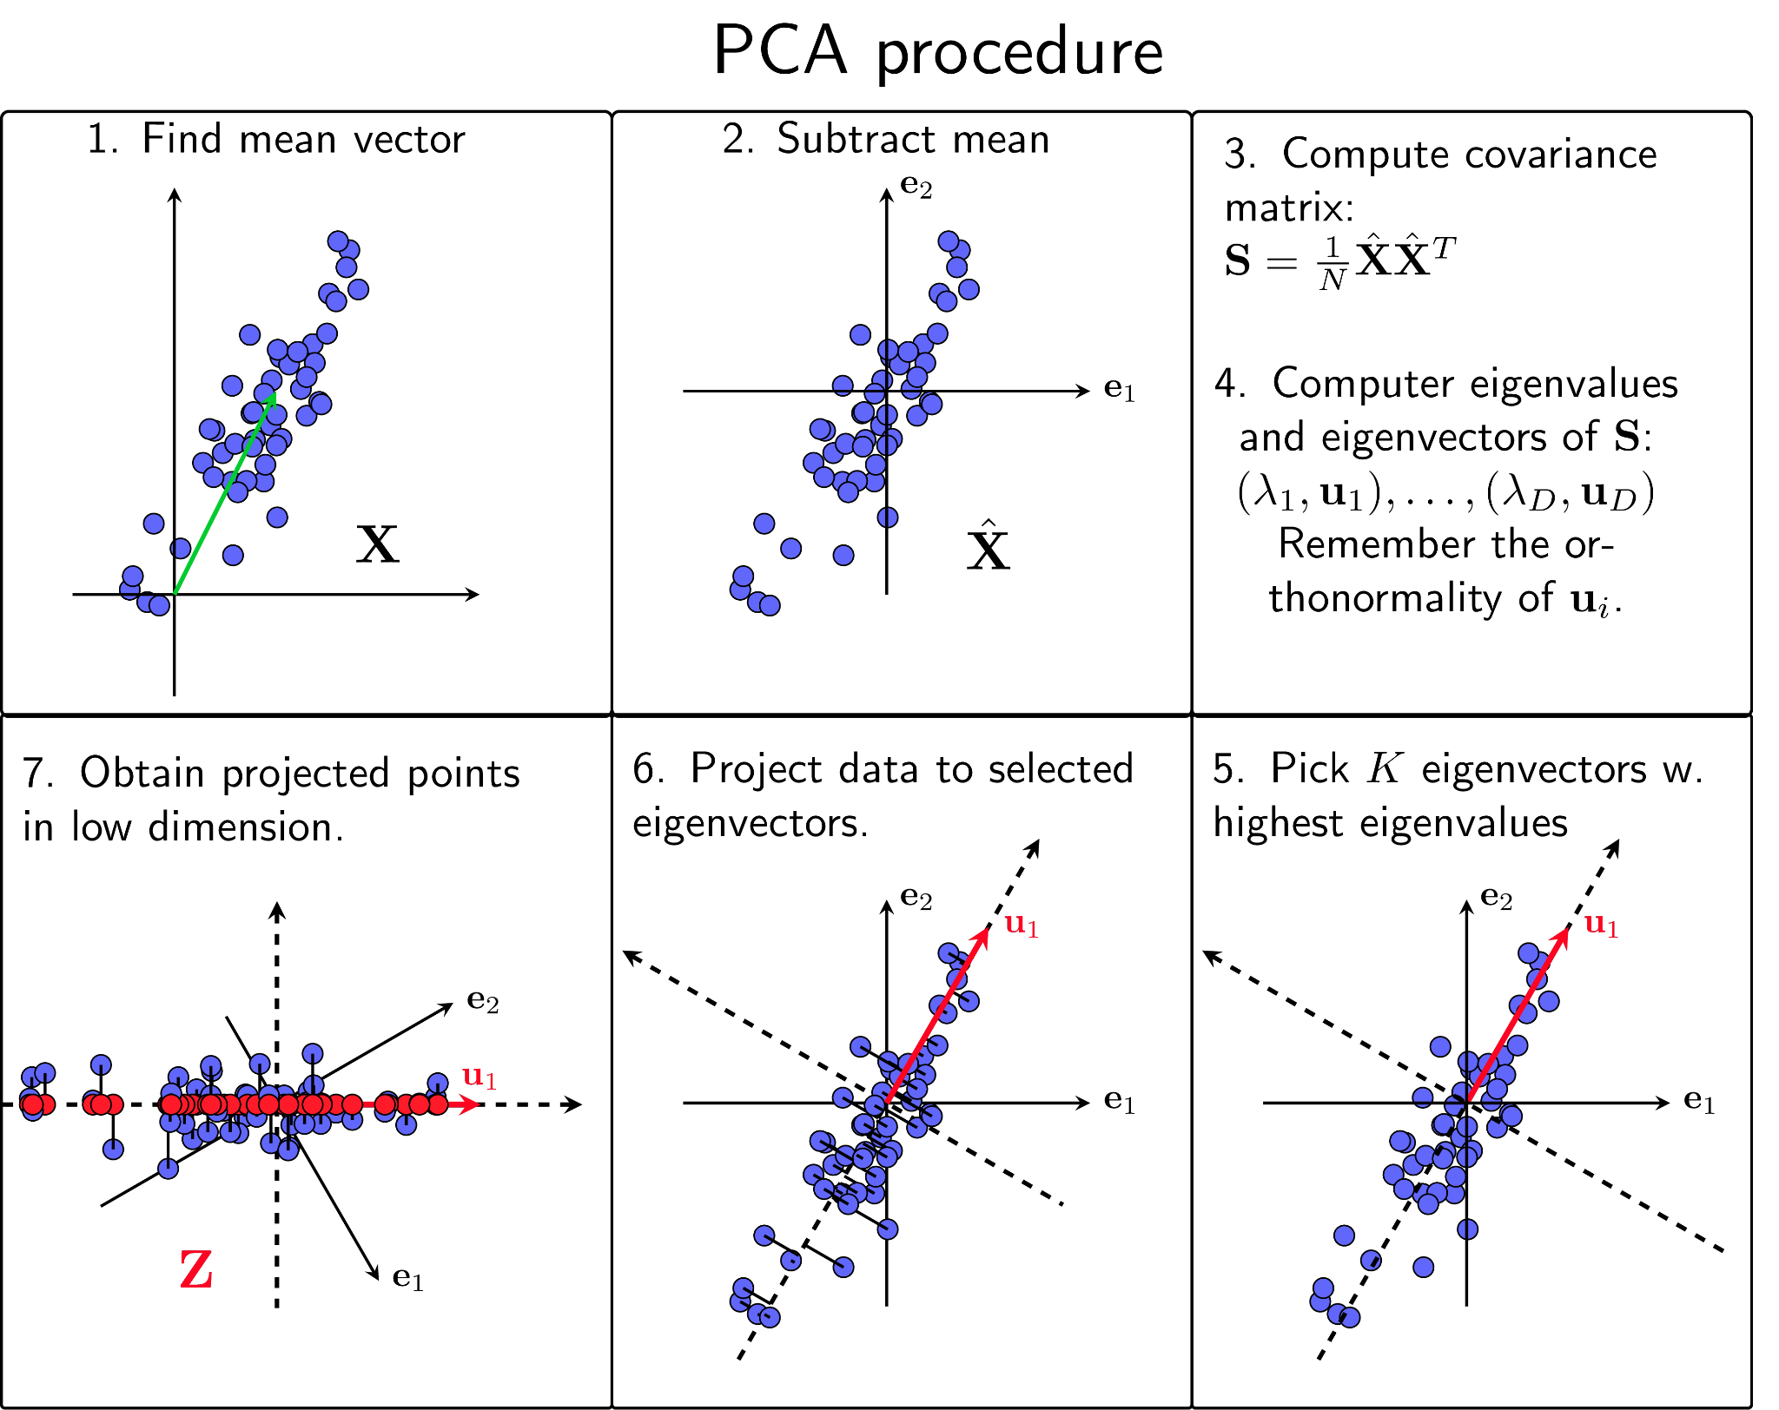
Phân tích thành phần chính - PCA
PCA từng bước
https://machinelearningcoban.com/2017/06/15/pca/

Slide 32
Giảm chiều: Ưu điểm và nhược điểm
Khó khăn - Khả năng diễn giải: sự kết hợp của các đặc trưng ban đầu và thường khó giải thích - Có thể không phù hợp với tất cả các loại dữ liệu - Không có lựa chọn cụ thể: không cung cấp một tập hợp con cụ thể các đặc trưng quan trọng hơn
Lợi thế - Hiệu quả tính toán - Trực quan hóa: 2D hoặc 3D - Loại bỏ tiếng ồn: loại bỏ các thành phần phương sai thấp, thường tương ứng với tiếng ồn

Slide 33
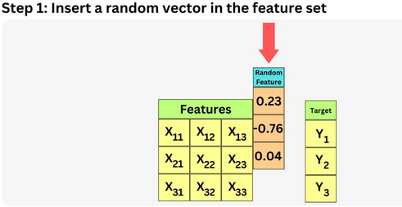
The Random Bar: Bước 1
https://www.linkedin.com/feed/update/urn:li:activity:7059555375821307904?utm_source=share&utm_medium=member_desktop

Slide 34
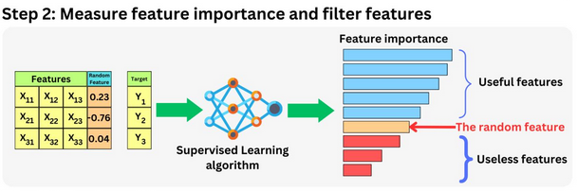
The Random Bar: Bước 2

Slide 35
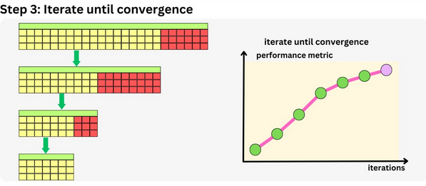
The Random Bar: Bước 3

Slide 36
Công cụ lựa chọn đặc trưng
API lựa chọn đặc trưng Sklearn
LOFO (Bỏ qua một đặc trưng)
SHAP Boruta - Shap
Eli5

Slide 37
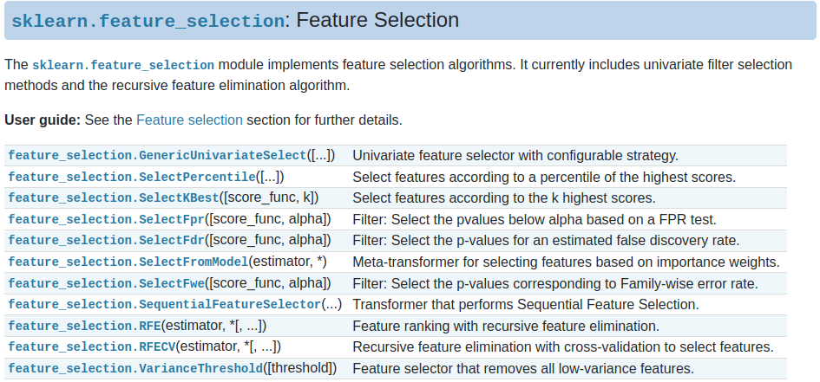
Sklearn: Lựa chọn đặc trưng
API Reference
Example RFE & RFECV

Slide 38
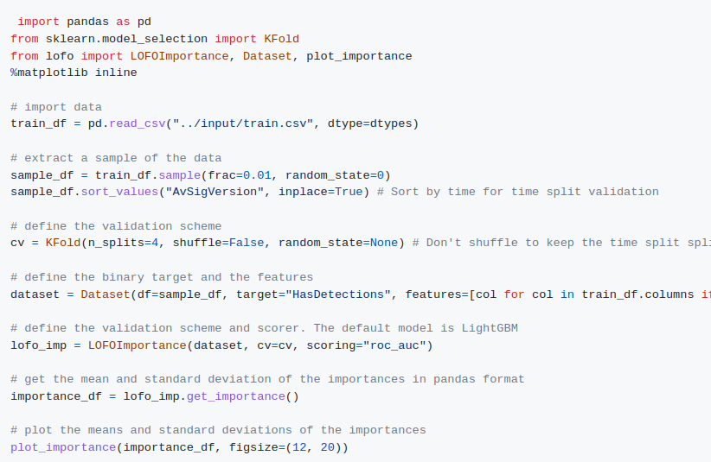
LOFO
LOFO trước tiên đánh giá hiệu suất của mô hình với tất cả các đặc trưng đầu vào được bao gồm, sau đó lặp đi lặp lại loại bỏ một đặc trưng tại một thời điểm, đào tạo lại mô hình và đánh giá hiệu suất của nó trên một tập hợp xác thực
github
Example notebook

Slide 39
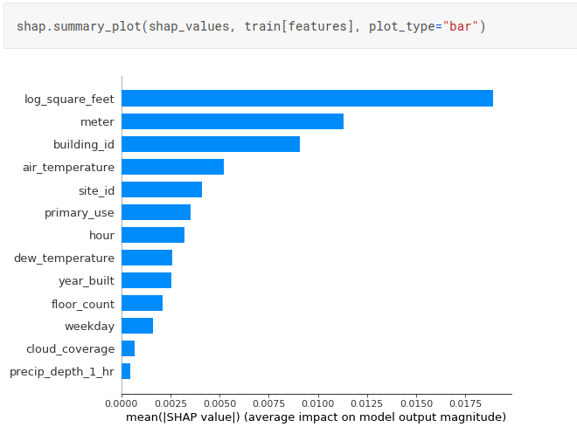
SHAP
github
Example notebook & other example

Slide 40
Boruta - Shap
Phương pháp lựa chọn đặc trưng bao bọc kết hợp cả thuật toán lựa chọn tính năng Boruta với các giá trị shapley
github
Notebook Example

Slide 41
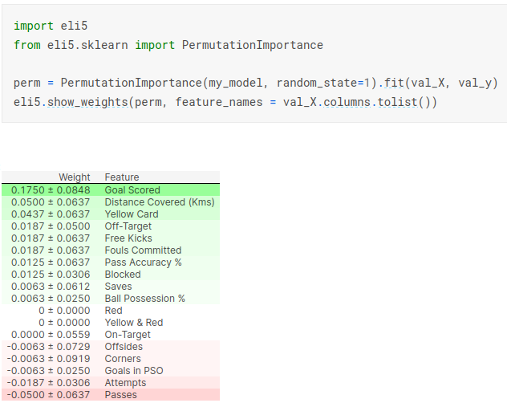
eli5
Một gói python giúp gỡ lỗi các trình phân loại học máy và giải thích dự đoán của chúng
github
docs
Example Notebook

Slide 42

QUIZ & QUESTIONS

